Slide 1

FAKULTETI: SHKENCA KOMPJUTERIKE/INXH
TEMA:HEALTH CARE SYSTEM LËNDA: NDËRVERPIME KOMPJUTER-NJËRI LIGJERUESE: MSC.KRENARE PIREVA
Antart e Grupit:
Argjend Zekaj - 202151205
Qendrim Zogaj - 202151654
Dimal Maloku - 202151522
Andi Zogaj - 202151520

Slide 2
Context
Ky projekt ka të bëjë me një aplikacion mobil për një Health Care System apo Sistem të Kujdesit Shëndetësor.
Aplikacion me shume perdorime te ndryshme shendetesore, i cili mund te perdoret nga te gjitha moshat, duke marre parasyshe qe e kuptojne te perdorin nje celular dhe aplikacione informative.

Slide 3
Application Use
Ky aplikacion do te permbaje disa funksione, qe do ta bëjnë jetën e pacientave si dhe doktorave më të lehtë. Si ne fillim do te kerkohet kyçja ne llogari apo regjistrimi i nje llogarie, duke u ndare ne llogari të pacientave dhe të doktorave.
Doktorat në profilet e tyre do të kenë specializimet, klinikat, spitalet ku punojnë, oraret e punës dhe menyrat e kontaktimit.
Ne profilet e pacientave, të cilat mund t’i shikojnë vetëm doktoret e tyre, janë të dhënat shëndetësore, sëmundjet që kanë, grupi i gjakut, vendbanimi, alergjitë, kirurgjitë që mund të kenë pasur, etj.
Aplikacioni ka një hartë, në të cilen mund të gjinden spitalet dhe klinikat, mund të ketë edhe filtera, varësisht se cila klinikë ju nevojitet. Search function shfrytëzohet për të kërkuar doktorra, sëmundje dhe barëra apo medikamente.

Slide 4
Target Audience
Ky aplikacion eshte i dizajnuar per te gjithe individet, te cilet kane nevoje per asistence shendetesore, si termini i nje takimi me doktore te veqante, hulumtimi ne gjendje te ndryshme shendetesore, etj.
Do te preferohej qe mosha e perdoruesve te ishte se paku 16 vjeç, kur jane te familiarizuar me industrine e shendetesise.

Slide 5
User Requirements
Meqenese aplikacioni eshte mobil, perdoruesit pritet te jene te afte te dijne te perdorin telefona smart, te jene ne gjendje te krijojne llogari personale ne aplikacion, sigurisht edhe te kene nje telefon smart dhe çasje ne internet. Establishing requirements

Slide 6
Usability Requirements
Efficient
Attractive
Effective
Easy & Attraciteve
Tolerant
Navigation bar, i cili gjendet ne fund (bottom) te aplikacionit, e ben te mundshem manovrimin shum efikas nga nje faqe ne tjetren, pa pasur nevoje te kthehemi ne menyre kryesore
Kur doktori diagnoztifikon simptomat e pacientit te tij, do te shfaqet nje imazh duke treguar qe diagnoza "Perfundoi me Sukses
Çdo detyrë të caktuar realizohen vetëm me një prekje
Te gjitha faqet jane lehte te kuptueshme me shikim te pare, faqet e diagnozes tregojne ne fushat e tyre se qfar kerkojne nga perdoruesit si input, gjithashtu edhe faqet e login/register
Fushat adekuate te inputeve do te kene validimet e tyre,

Slide 7
Preparing Tasks
01
02
03
04
Ju lutem therrisni Mjekun e juaj me facetime
Ju lutem regjistrohuni në aplikacion duke e paraqitur rolin e veqant
Ju lutem kyquni ne aplikacion me rolin e pacientit
Ju lutem shkoni tek sherbimet te pacientit qe te therrasim emergjencen

Slide 8
User Requirements
Functional requirements
Perdoruesi mund te shfletoj artikuj te ndryshem mbi shendetin, gjate klikimit te pjeses se artikujve sistemi do ti shfaq ato, duke i dhene mundesi perdoruesit qe t'i filtroje sipas kategorive gjithashtu.
Ne faqen e diagnoztifikimit, perdoruesit i kerkohet qe te shtyp regjionin e trupit te shfaqur ne imazh ku ai ka probleme dhe ti pershkruaje simptomat ne nje text box. Keto inpute dergohen pastaj tek nje seksion ku doktore te ndryshem mund te i evaluojne simptomat dhe te japin diagnozen e tyre.
Sistemi i chatit eshte i thjeshte, ku nje pacient mund te bashkbisedoje me doktorrin perkates, 2 palet mund te i dergojne mesazhe me tekst njera tjetres, si dhe te flasin me zë dhe me videokamere.
Ne funksionin search, pas kerkimit te ndonje doktori, sistemi e paraqet profilin e atij doktori, me te dhenat e tyre publike
b)Non-functional requirements
Përdoruesi do të identifikohet me role te caktuar duke përdorur email-in personal.

Slide 9
Preparing Testing Materials
Cilës grup-moshe i përkisni
Sa keni eksperiencë me përdorimin e aplikacionit te HealthCare-it?
Në një shkallë nga 1-5, si do ta vlerësoni kohen e pergjigjes se emregjences?
Cilat Artikuj I Preferoni Meshume
Prej 16 vjet
16-36 vjet
36-57 vjet
57-90 vjet
Shumë pak
Pak
Mesatare
Kam eksperiencë
Kam shumë eksperiencë
1
2
3
4
5
Shendeti Mendor
Ushqimi i Shendetshem
Shendeti I femrave

Slide 10
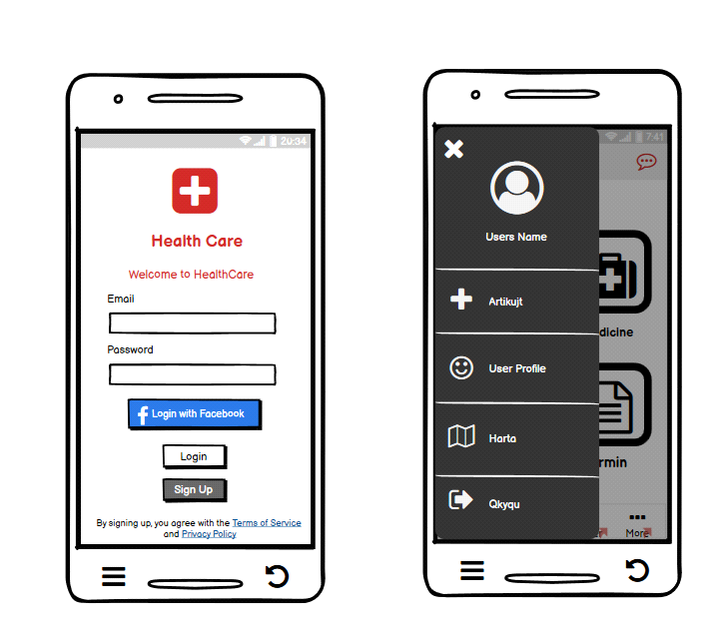
L.P.-Login dhe Logout

Slide 11
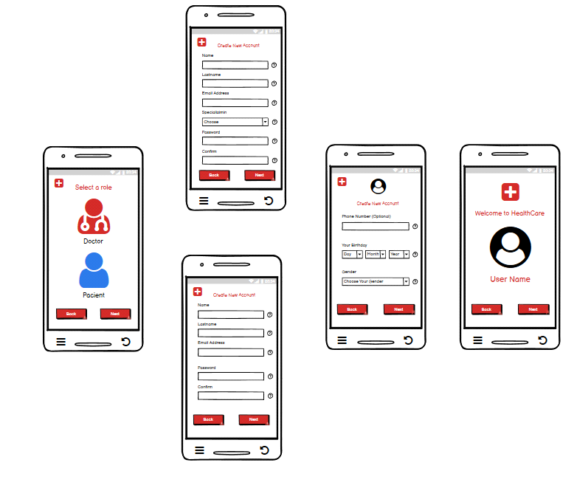
L.P.-Signup

Slide 12
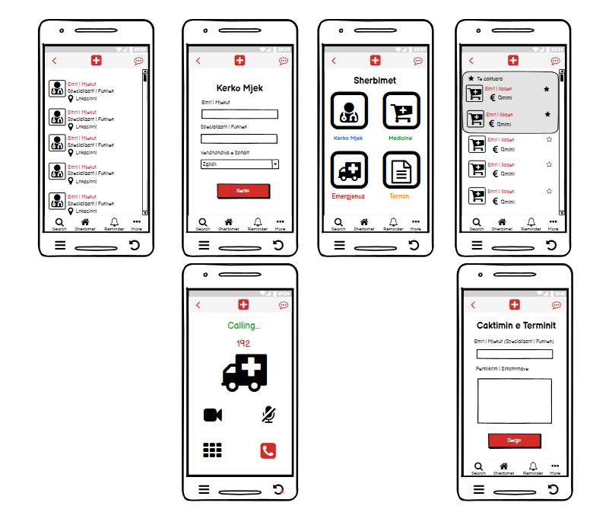
L.P.-Signup

Slide 13
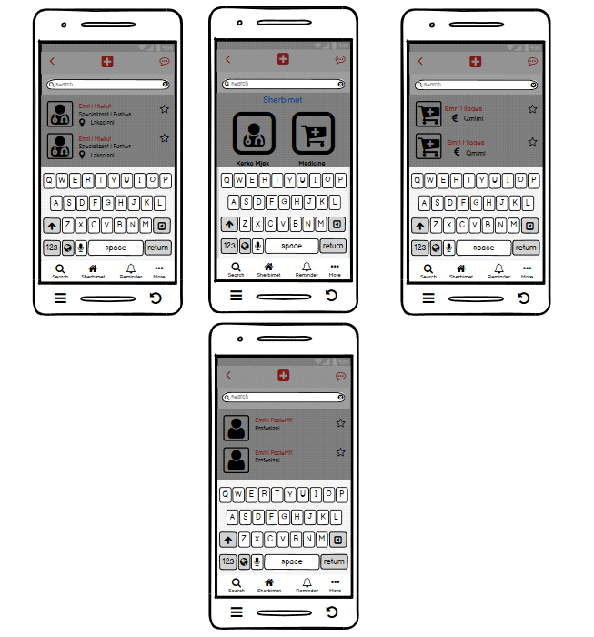
L.P.-Search

Slide 14
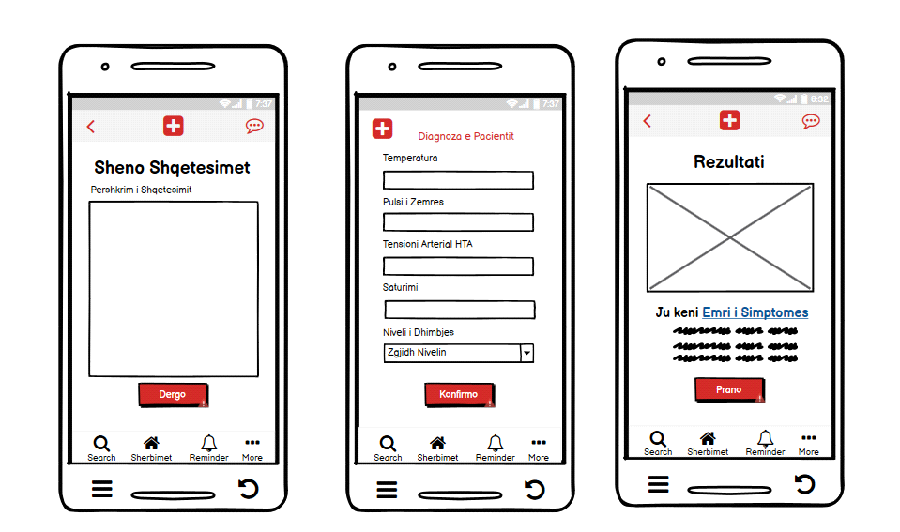
L.P.-Diagnoza

Slide 15
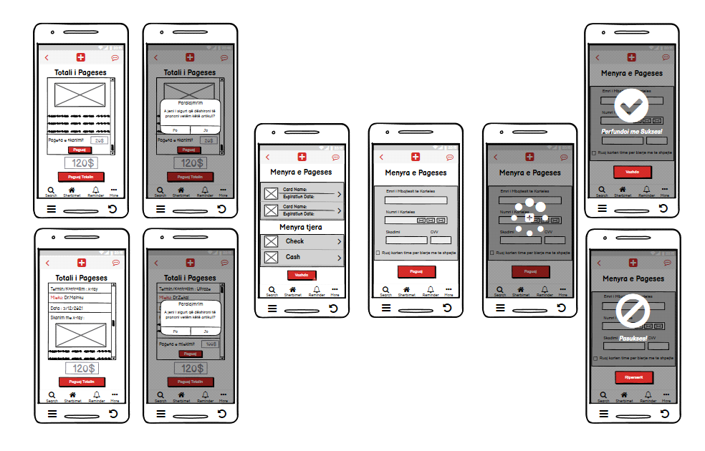
L.P.-Menyra e Pageses

Slide 16
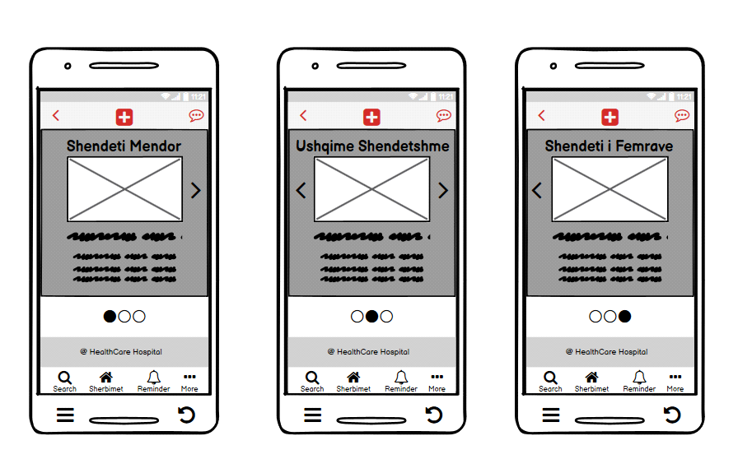
L.P.-Artikujt mbi Shendetin

Slide 17
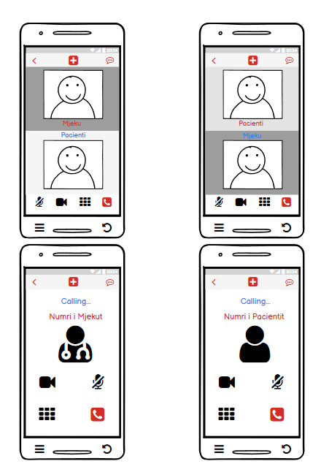
L.P.-Linja mes Pacientit dhe Mjekut

Slide 18
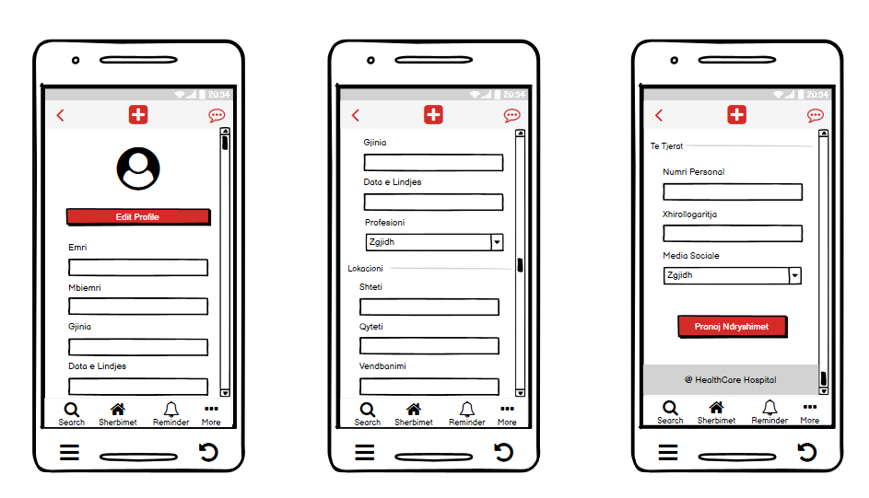
L.P.-Profili i Pacientit

Slide 19
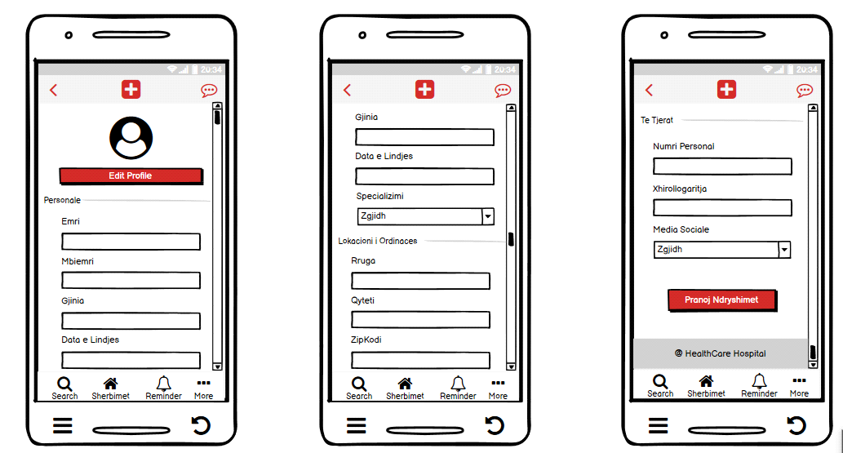
L.P.-Profili i Mjekut

Slide 20
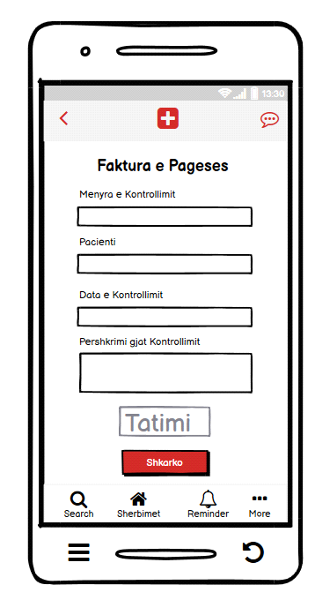
L.P.-Plotesimi i Faktures

Slide 21
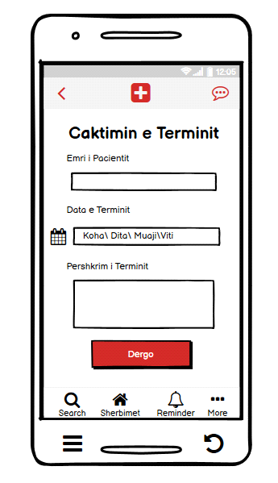
L.P.-Caktimi i Terminit

Slide 22
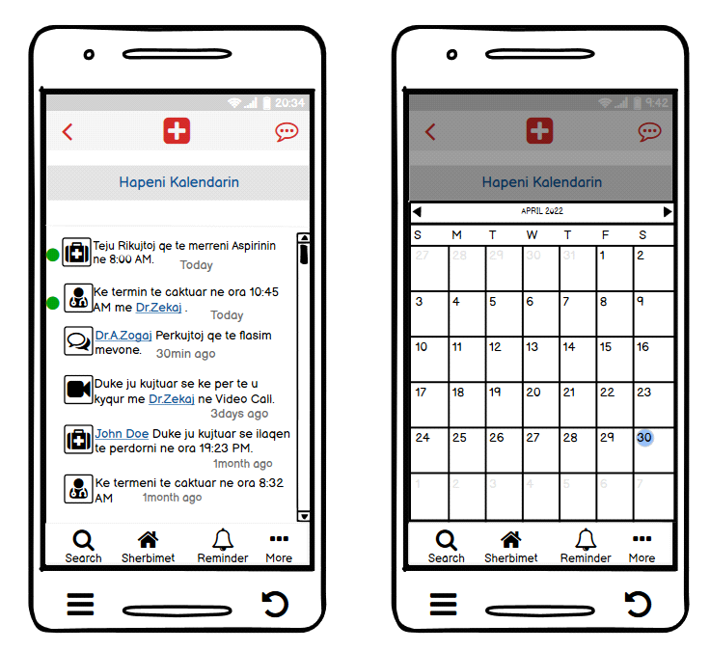
L.P.-Reminder

Slide 23
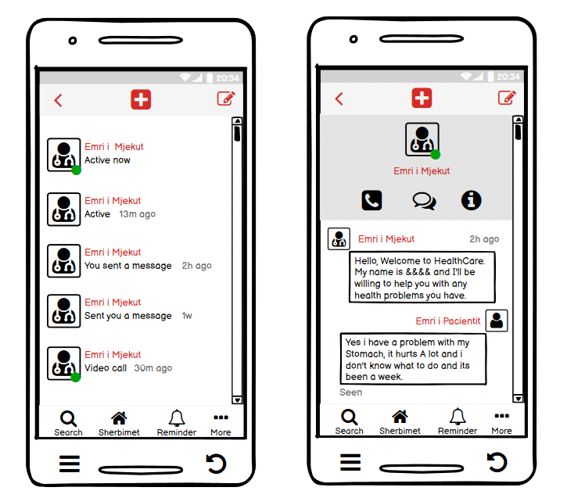
L.P.-Biseda me Mjekun

Slide 24
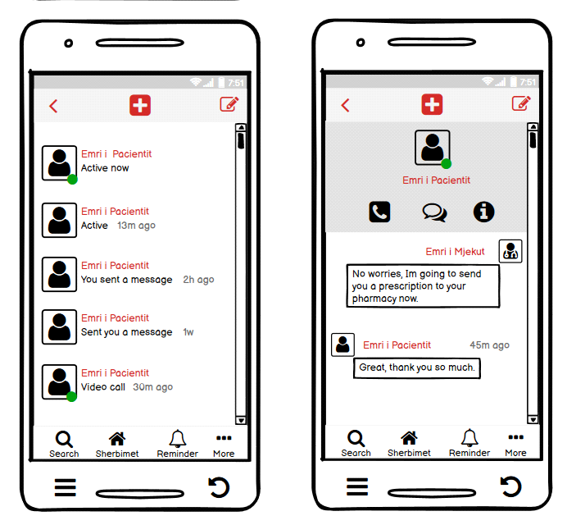
L.P.-Biseda me Pacient

Slide 25
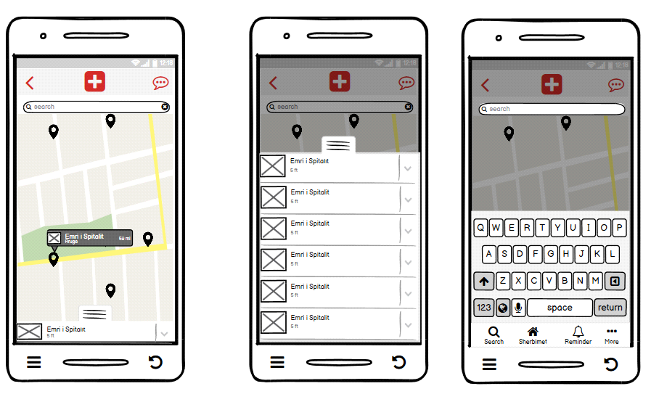
L.P.-Harta per Spitalet e aferta

Slide 26
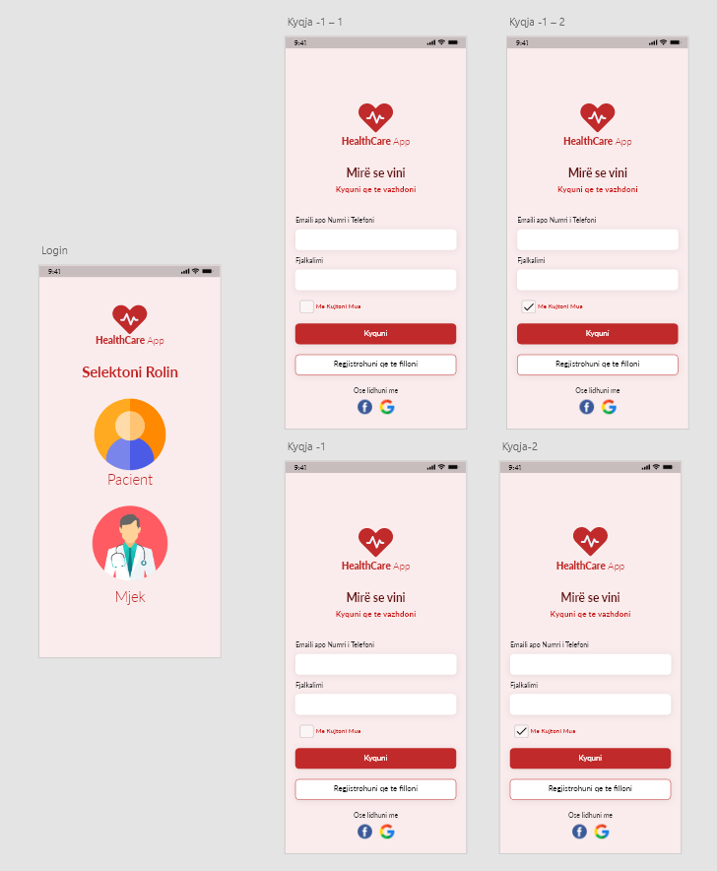
H.P.-Login Pacient/Mjek

Slide 27
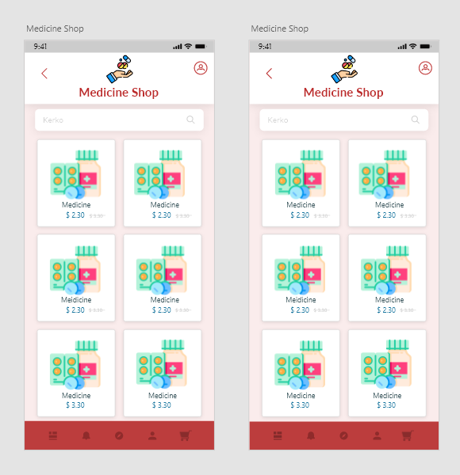
H.P.-Medicine Shop

Slide 28
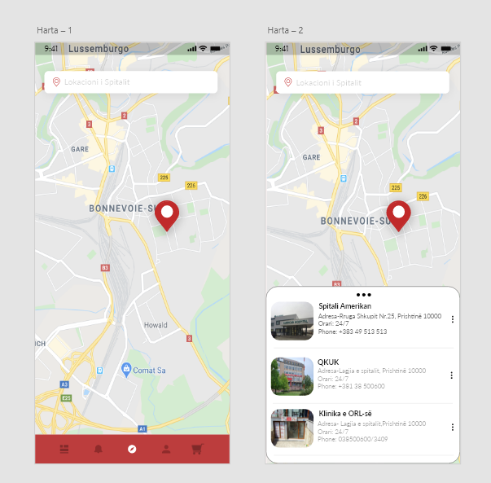
H.P.-Harta per Spitalet e Aferta

Slide 29
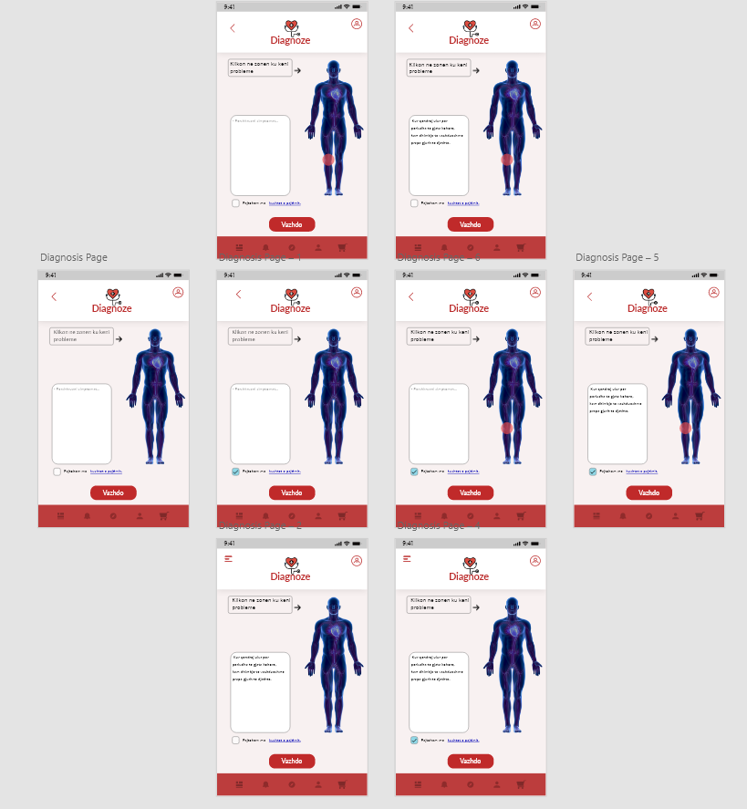
H.P.-Diagnozes/Pacient

Slide 30
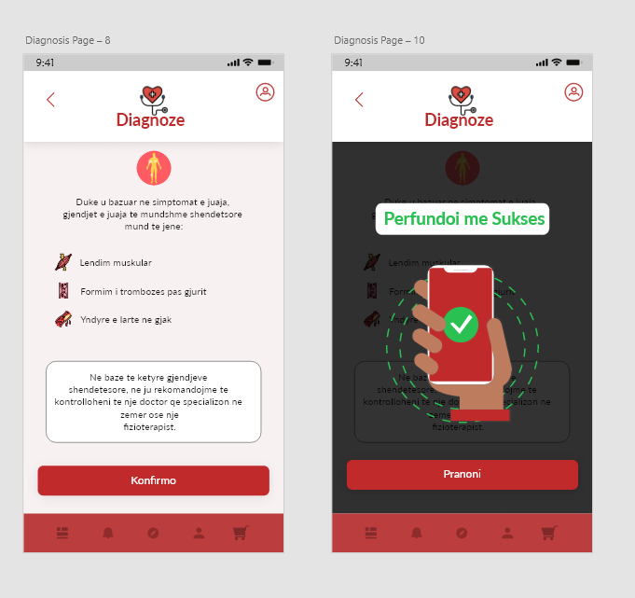
H.P.-Shfaqja e Diagnozes/Pacient

Slide 31
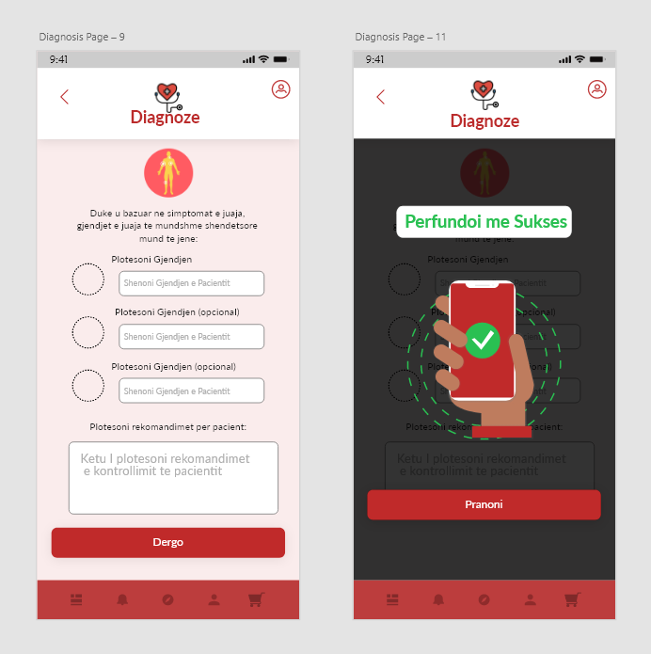
H.P.-Rezultatet e Diagnozes/Pacient

Slide 32
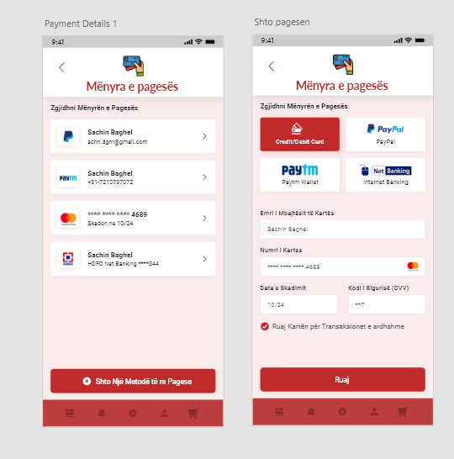
H.P.-Menyra e Pageses

Slide 33
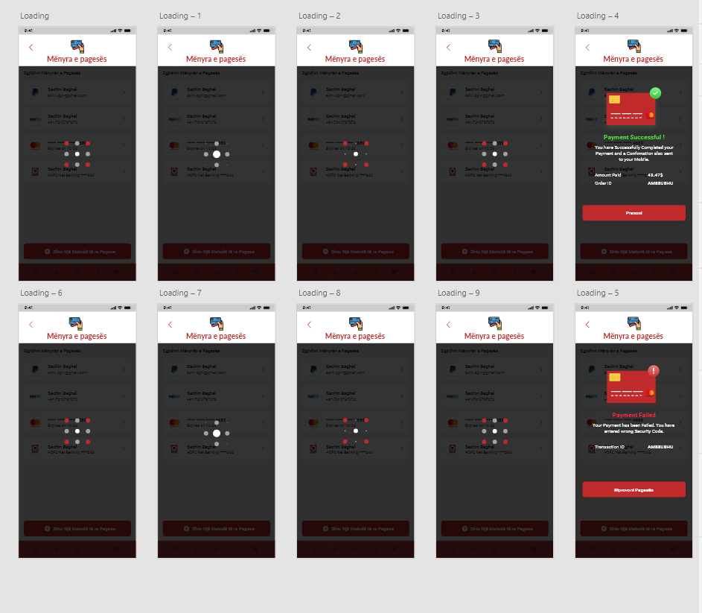
H.P.-Menyra e Pageses

Slide 34
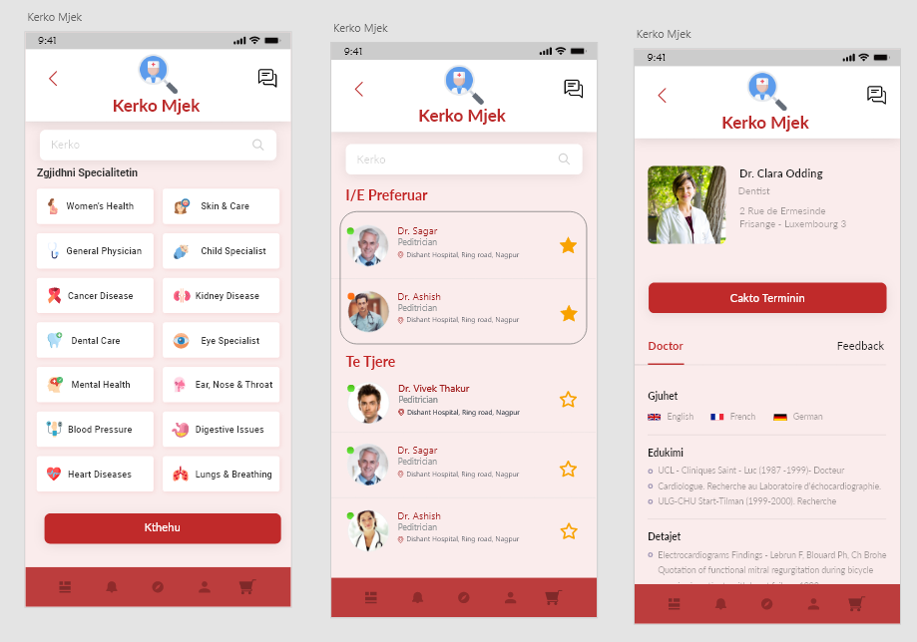
H.P.-Kerko Mjek

Slide 35
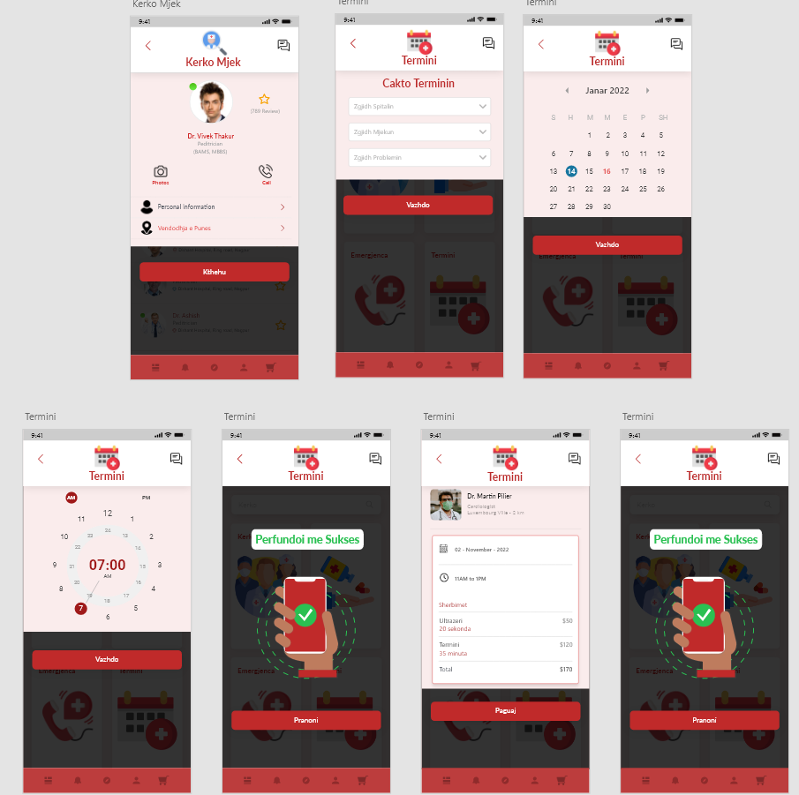
H.P.-Caktimi i Terminit

Slide 36
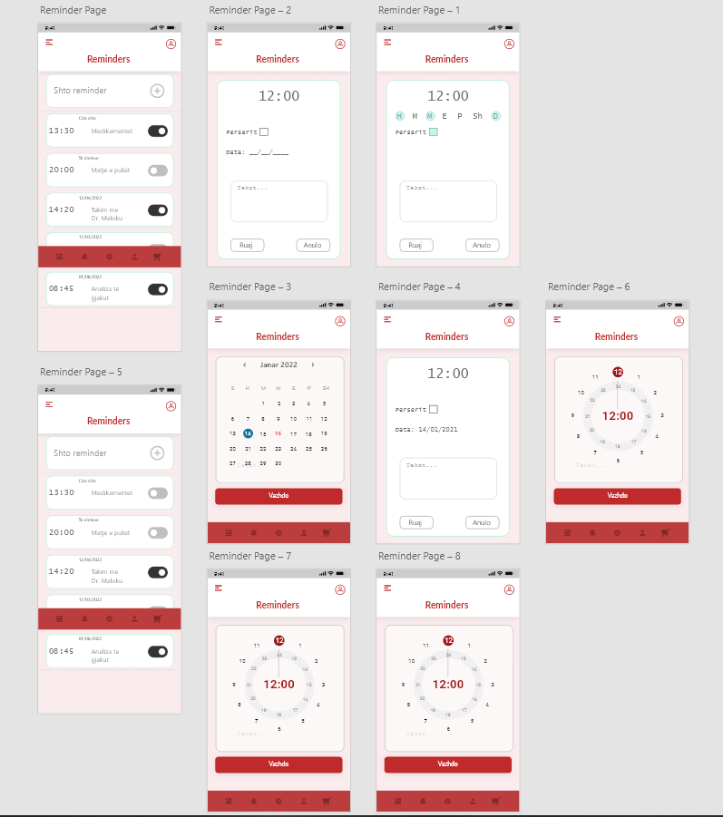
H.P.-Reminder

Slide 37
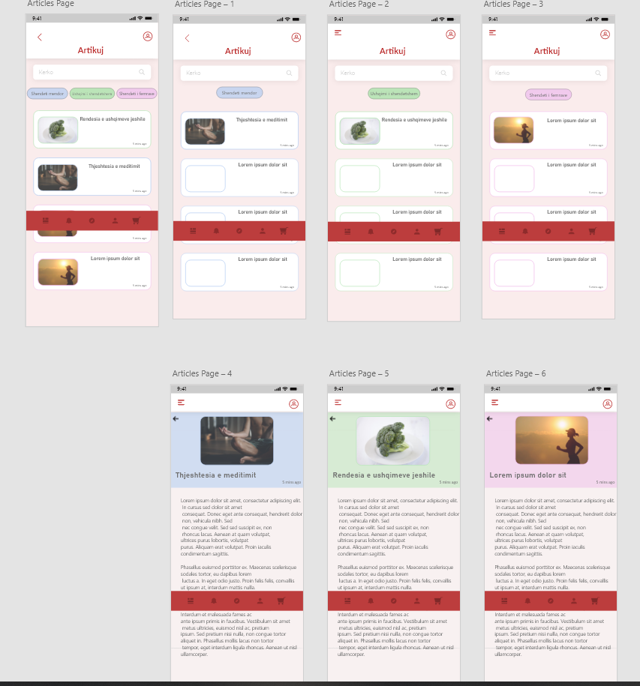
H.P.-Artikujt mbi Shendetin

Slide 38
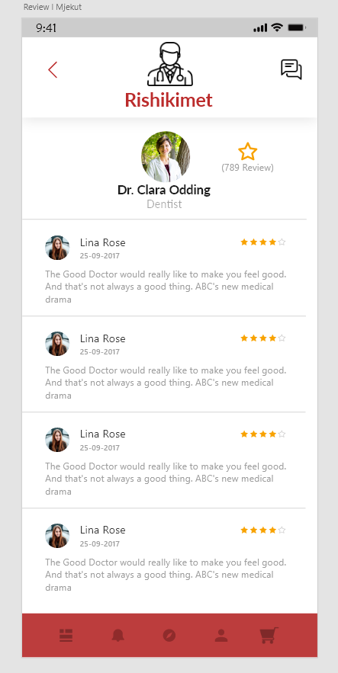
H.P.-Review

Slide 39
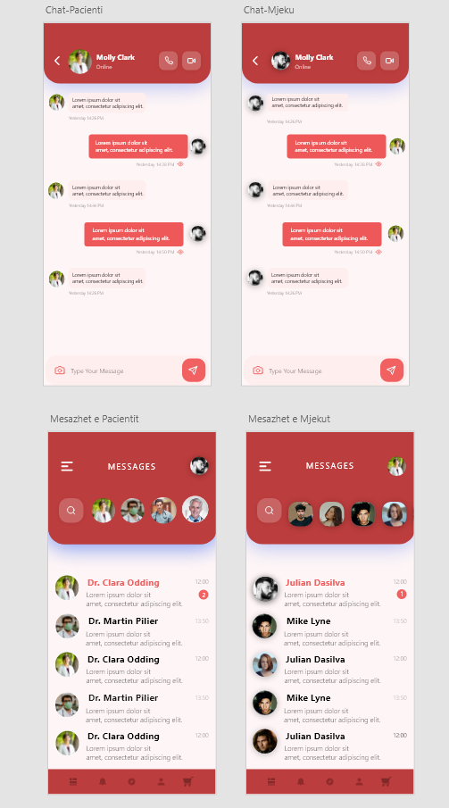
H.P.-Biseda mes Pacientit/Mejkut

Slide 40
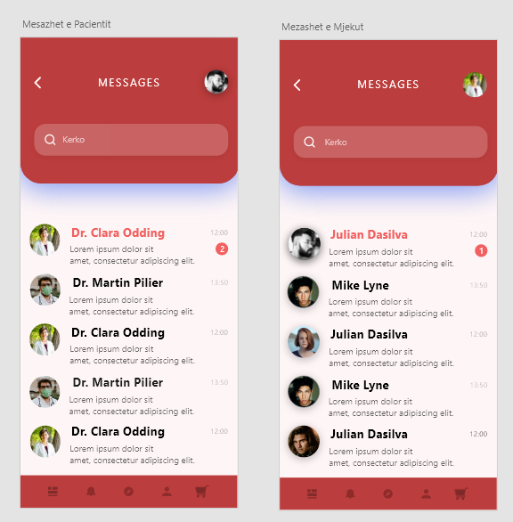
H.P.-Biseda mes Pacientit/Mejkut

Slide 41
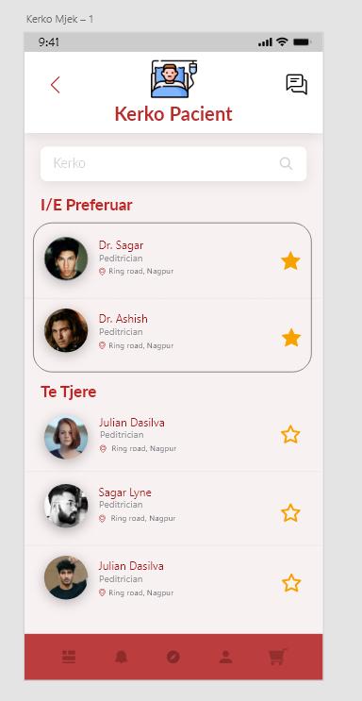
H.P.-Kerko Pacient

Slide 42
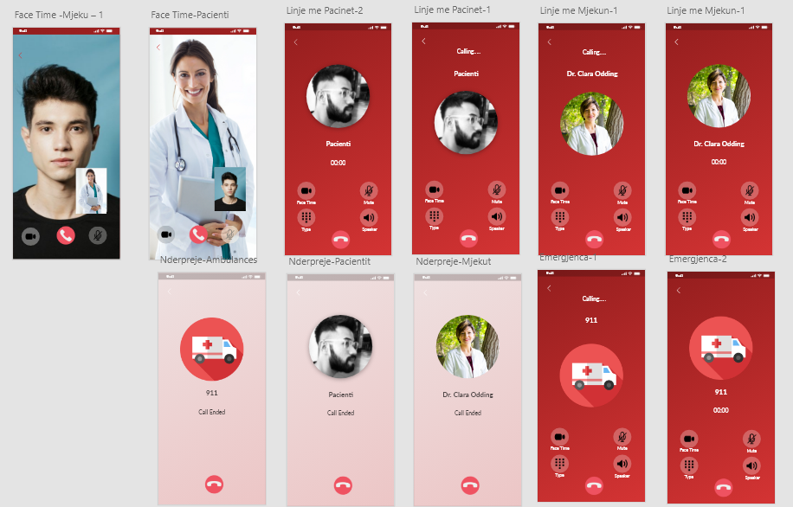
H.P.-Linje mes Pacientit/Mjekut

Slide 43
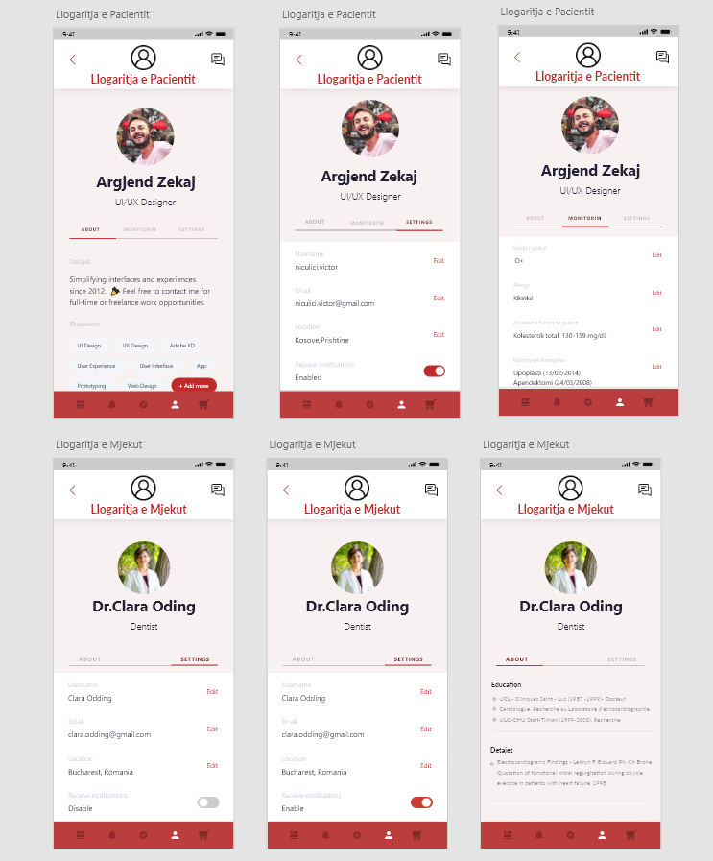
H.P.-Llogaria e Pacientit/Mjekut

Slide 44
JU FALEMINDERIT!

